Slide 1
Štúdium učiteľstva chémie
Príprava študentov učiteľstva chémie
Experimentálna výučba v nových moderných laboratóriách
Počítačom podporované experimenty
Metodiky pre bádateľsky orientovanú výučbu pripravené v rámci projektu
IT Akadémia – vzdelávanie pre 21. storočie
Ako učiť a hodnotiť v čase pandémie COVID-19
Príprava študentov učiteľstva chémie versus vzdelávanie učiteľov
Inovačné vzdelávanie učiteľov chémie v rámci projektu IT Akadémia:
Výučba chémie na SŠ so zameraním na rozvoj digitálnej a vedeckej gramotnosti
Informatika v prírodných vedách a matematike – predmet Chémia
Moduly: Počítačom podporované experimenty, bádateľsky orientovaná výučba, metóda SATL
Webináre pre učiteľov v čase pandémie COVID-19

Slide 2
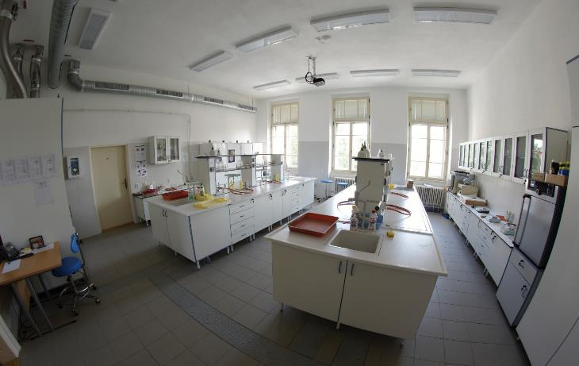
Štúdium učiteľstva chémie
V akých priestoroch učíme – nové laboratóriá
Laboratórium RC2L29, výučba predmetu Špeciálne praktikum školských pokusov I

Slide 3
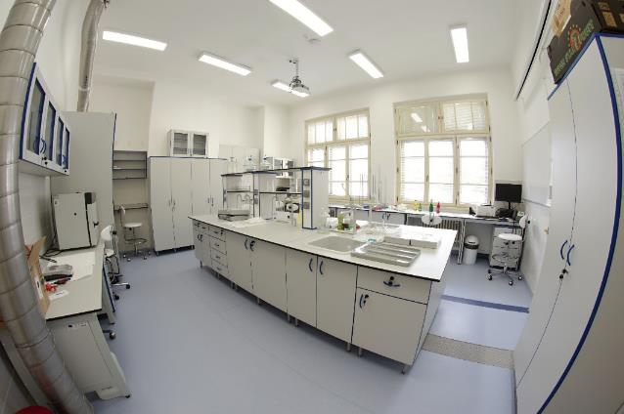
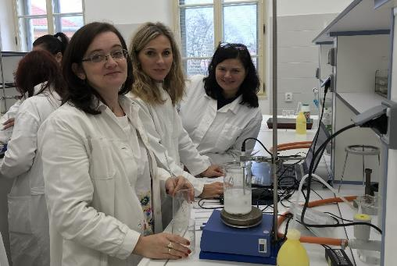
Štúdium učiteľstva chémie
V akých priestoroch učíme – nové laboratóriá
Laboratórium RC2L26 financované z projektu IT Akadémia
výučba predmetu Aktivizujúce metódy výučby chémie

Slide 4
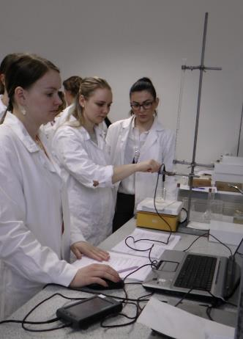
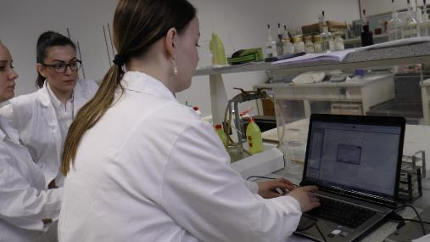
Počítačom podporované experimenty
Ako učíme?
Metodiky pre PPE pripravené
v projekte IT Akadémia
PPE: Stanovenie koncentrácie kyseliny octovej
v potravinárskom octe
výučba predmetu Aktivizujúce metódy výučby chémie

Slide 5
Bádateľsky orientovaná výučba
Ako učíme? Metodiky pre BOV pripravené v projekte IT Akadémia
Bádateľská aktivita: Výluh červenej kapusty ako indikátor pH
výučba predmetu Špeciálne praktikum školských pokusov I

Slide 6
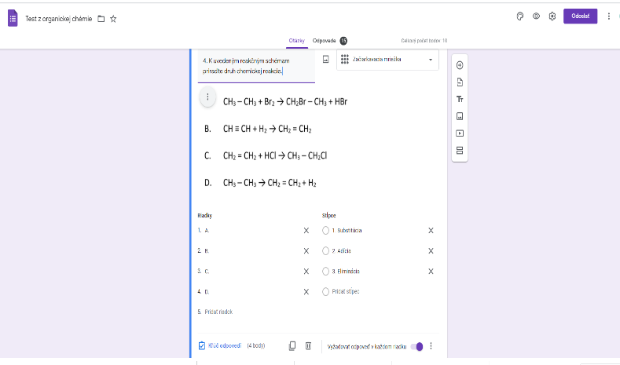
Ako učiť a hodnotiť v čase pandémie
Ako pripravujeme študentov na výučbu v čase pandémie COVID-19
Ukážka sumatívneho hodnotenia

Slide 7
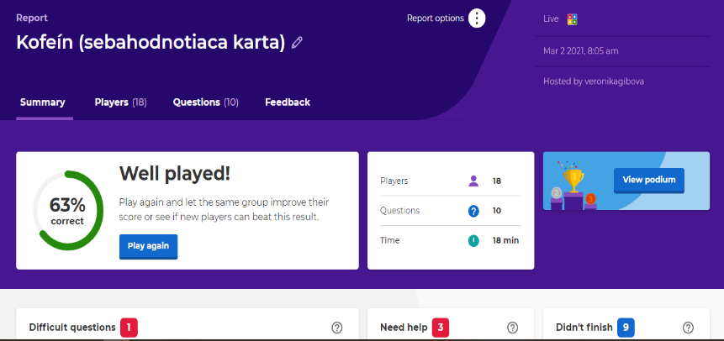
Ako učiť a hodnotiť v čase pandémie
Ako pripravujeme študentov na výučbu v čase pandémie COVID-19
Ukážka formatívneho hodnotenia

Slide 8
Ako vzdelávame učiteľov
Inovačné vzdelávanie učiteľov chémie v rámci projektu IT Akadémia
Výučba chémie na SŠ so zameraním na rozvoj digitálnej a vedeckej gramotnosti

Slide 9
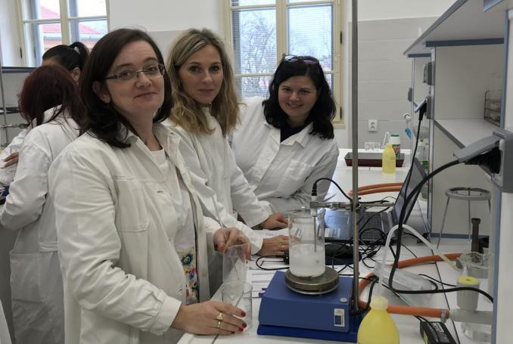
Ako vzdelávame učiteľov
Inovačné vzdelávanie učiteľov chémie v rámci projektu IT Akadémia
Výučba chémie na SŠ so zameraním na rozvoj digitálnej a vedeckej gramotnosti

Slide 10
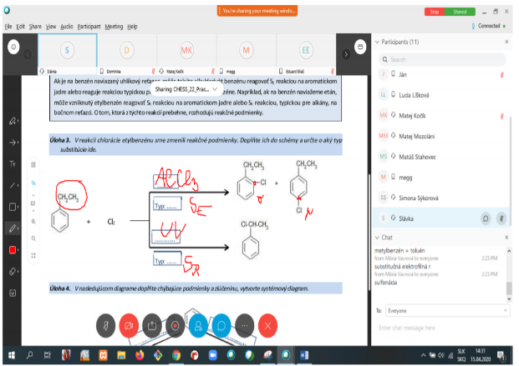
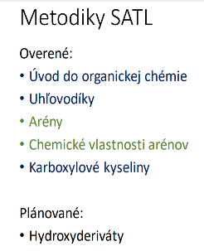
Ako vzdelávame učiteľov
Ako pripravujeme učiteľov na výučbu v čase pandémie COVID-2019
Ukážka výučby s metódou SATL
RNDr. Mária Vavrová, Gymnázium sv. Košických mučeníkov

Slide 11
Webináre pre učiteľov projekt IT Akadémia
Zoznam webinárov realizovaných v čase pandémie COVID-19
24.03.2020 Inovatívne metodiky pre chémiu 2. a 3. ročníka SŠ so zameraním na organickú chémiu – využitie metódy SATL
26.03.2020 Inovatívne metodiky pre chémiu 1. ročníka SŠ so zameraním na všeobecnú chémiu – možnosti využiteľné pre dištančné vzdelávanie
06.04.2020, 08.04.2020 Mobilné aplikácie vo výučbe chémie
07.04.2020 Bádateľsky orientovaná výučba s podporou formatívneho hodnotenia
15.04.2020 Overovanie metodík z chémie formou videokonferencie
17.04.2020 Overovanie metodík SŠ bez využitia meracích zariadení a praktických aktivít
22.04.2020 Podpora k overovaniu metodík SŠ s využitím praktických aktivít
23.04.2020 Podpora k overovaniu metodík SŠ s využitím meracích zariadení
24.04.2020 Formatívne hodnotenie v metodikách pre bádateľsky orientovanú výučbu
04.05.2020 Metodiky zamerané na rozvoj systémového myslenia v organickej a anorganickej chémii
17.04.2020, 22.04.2020, 30.04.2020, 05.05.2020, 07.05.2020, 11.05.2020, 13.05.2020, 15.05.2020, 21.05.2020, 22.05.2020, 28.05.2020 On-line vzdelávanie v ZOOM – Základná úroveň
21.04.2020, 29.04.2020, 30.04.2020, 05.05.2020, 07.05.2020, 11.05.2020, 15.05.2020, 22.05.2020, 28.05.2020 On-line vzdelávanie v ZOOM – Pokročilá úroveň
22.10.2020 Vybrané metodiky anorganickej chémie – prvky s1 a s2
26.10.2020 Formatívne hodnotenie v bádateľsky orientovanej výučbe
19.01.2021 Inovatívne metodiky pre SŠ k téme „Uhľovodíky a deriváty uhľovodíkov“
09.03.2021 Inovatívne metodiky pre SŠ k tematickému celku „Látky v živých organizmoch“

Slide 12
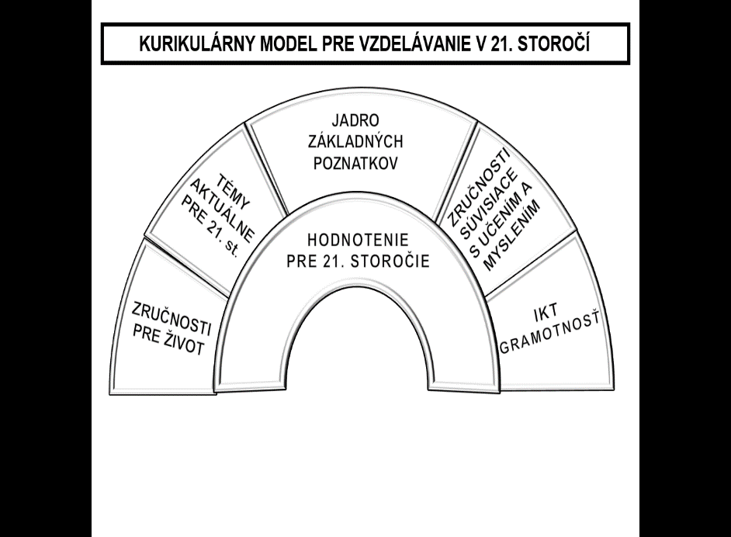
Klub učiteľov chémie
Formatívne hodnotenie vo výučbe chémie (06.12.2017 doc. RNDr. Mária Ganajová CSc.)
Nanomateriály pre biomedicínske aplikácie (18.1.2018 prof. RNDr. Renáta Oriňáková, DrSc.)
Zmeny v chemickom názvosloví organickej chémie (6.2.2018 doc. RNDr. Miroslava Martinková, PhD.)
Vitamíny – malé molekuly s veľkým účinkom (11.4.2018 doc. RNDr. Mária Kožurková, PhD.)

Slide 13
Atestačné práce
RNDr. Peter Jacečko | Rozvoj kľúčových kompetencií žiakov prostredníctvom témy chemické deje a chemické reakcie
Mgr. Nadežda Machejová | Výchova k zdravej výžive vo výučbe chémie
RNDr. Erika Gáliková | Aktivizujúce úlohy pri výučbe témy Chemické reakcie v 7. ročníku základnej školy
RNDr. Anna Ihnátková | Projektové vyučovanie k téme Voda a zdravie
RNDr. Helena Vicenová | Školská reforma a učebnice chémie na ZŠ
RNDr. Jana Haničáková | Počítačom podporovaná výučba v chémii
RNDr. Silvia Konečná | Projektové vyučovanie k téme Obnoviteľné zdroje energie
RNDr. Lucia Grinčová | Aktivizujúce úlohy k téme Prírodné látky
RNDr. Iveta Pribulová | Formatívne hodnotenie bádateľských aktivít
RNDr. Mária Brzová | Bádateľské aktivity k téme Prírodné látky
RNDr. Katarína Valková | Bádateľská metóda vo výučbe témy Zmesi
Mgr. Iveta Payerová | Bádateľská metóda vo vyučovaní chémie
RNDr. Marianna Ivanová | Od bádateľskej metódy k projektovému vyučovaniu
Ing. Viera Šerešová | Bádateľské aktivity k téme Čistiace a pracie prostriedky

Slide 14
Atestačné práce
RNDr. Bibiana Ferencová | Bádateľská metóda v chémii v téme Mydlo
Mgr. Alžbeta Slavkovská | Bádateľská metóda vo vyučovaní chémie
RNDr. Beáta Holodňaková | Rozvoj vedeckých spôsobilostí prostredníctvom bádateľských aktivít k téme Textilné vlákna
Mgr. Svetlana Mitrová | Bádateľská metóda k téme Kyseliny a zásady
Mgr. Iveta Payerová | Implementácia formatívneho hodnotenia do výučby s prvkami bádateľskej metódy
Mgr. Martina Harčaríková | Bádateľská metóda v téme Termochémia
Mgr. Mária Vojtková | Návrh bádateľských aktivít k téme Kyseliny a zásady
Mgr. Vojtech Novodomský | Využitie bádateľskej metódy vo vyučovaní chémie 6. a 7. ročníka základnej školy
Mgr. Ivana Ľuptáčiková | Úlohy na kompetenčnom základe pre tému Zmesi a chemicky čisté látky
RNDr. Jana Sedláčková | Počítačom podporovaná výučba témy Prírodné látky
Mgr. Zuzana Pestuchová | Návrh bádateľských aktivít pre tému Separačné a čistiace metódy
RNDr. Kvetoslava Kaňuchová | Bádateľská metóda vo výučbe chémie
RNDr. Michaela Semančíková | Rozvoj vedeckých spôsobilostí so zameraním na argumentáciu
RNDr. Simona Novická | Formatívne hodnotenie v chémii
RNDr. Erika Kőváryová | Didaktické hry vo výučbe chémie
Mgr. Zuzana Vilgová | Formatívne hodnotenie vo výučbe chémie
Mgr. Renáta Kovaľová | Metóda SATL vo výučbe chémie

